Slide 1
Đồ án 1: Phần mềm quản lý cửa hàng điện nước
Người thực hiện: Đỗ Anh Tuấn
Người hướng dẫn:
Thầy Nguyễn Văn Quyết

Slide 2

Lý do chọn đề tài
Việc xây dựng phần mềm quản lý cửa hàng điện nước là rất quan trọng và cần thiết trong thời đại công nghệ hiện nay. Hệ thống này giúp quản lý hàng hóa, nhân viên và thu chi hàng ngày một cách chính xác và hiệu quả hơn so với phương pháp truyền thống vốn dễ gặp phải sai sót và khó kiểm soát. Áp dụng công nghệ thông tin vào quản lý cửa hàng không chỉ nâng cao hiệu quả vận hành mà còn cải thiện chất lượng dịch vụ và tạo sự tin cậy cho khách hàng.

Slide 3

-Sau khi thực hiện xong bản thân sẽ hiểu hơn về ngôn ngữ lập trình C#, biết cách kết nối cơ sở dữ liệu
-Thành thạo mô hình ba lớp
Mục tiêu

Slide 4

Nội dung trình bày
1. Mô hình 3 phân lớp
2.Đặc tả thiết kế
3.Demo chức năng
4.Tổng kết

Slide 5
Chương 1: Mô hình 3 phân lớp

Slide 6
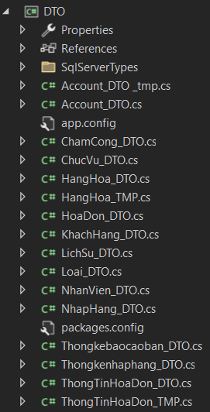
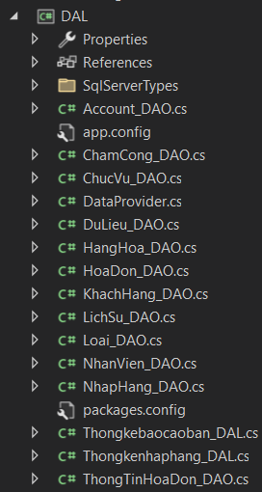
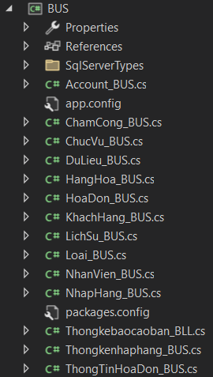
Mô hình 3 phân lớp
DTO
DAL
BUS
Lớp DTO (Data transfer Object)
DTO là một đối tượng đơn giản dùng để truyền dữ liệu giữa các phân lớp khác nhau trong ứng dụng mà không chứa bất kỳ logic nào về nghiệp vụ hay dữ liệu.
Lớp DAL (Data Access Layer)
DAL là tầng chịu trách nhiệm truy cập vào cơ sở dữ liệu hoặc các nguồn dữ liệu khác. Nó chứa các phương thức để thực hiện các thao tác CRUD (Create, Read, Update, Delete)..
Lớp BUS ( Business Logic Layer)
BUS là tầng chịu trách nhiệm xử lý logic nghiệp vụ của ứng dụng. Nó kết nối giữa DAL và tầng giao diện (UI) hoặc các dịch vụ khác.

Slide 7
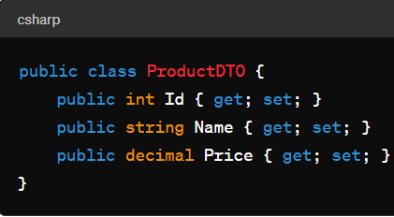
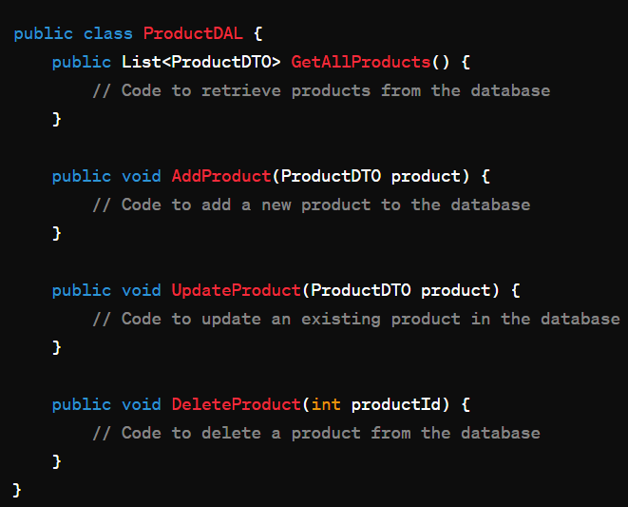
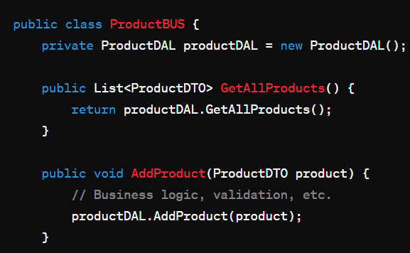
Mô hình 3 phân lớp
Lớp DTO
Lớp DAL
Lớp BUS
truyền dữ liệu giữa các phân lớp khác nhau trong ứng dụng
chứa các phương thức để thực hiện các thao tác CRUD (Create, Read, Update, Delete).
kết nối giữa DAL và tầng giao diện (UI) hoặc các dịch vụ khác.
Chứa các đối tượng của phần mềm
Kết nối CSDL và tạo phương thức
Gọi lại các phương thức của lớp DAL đến giao diện

Slide 8
Chương 2: Phân tích thiết kế phần mềm

Slide 9
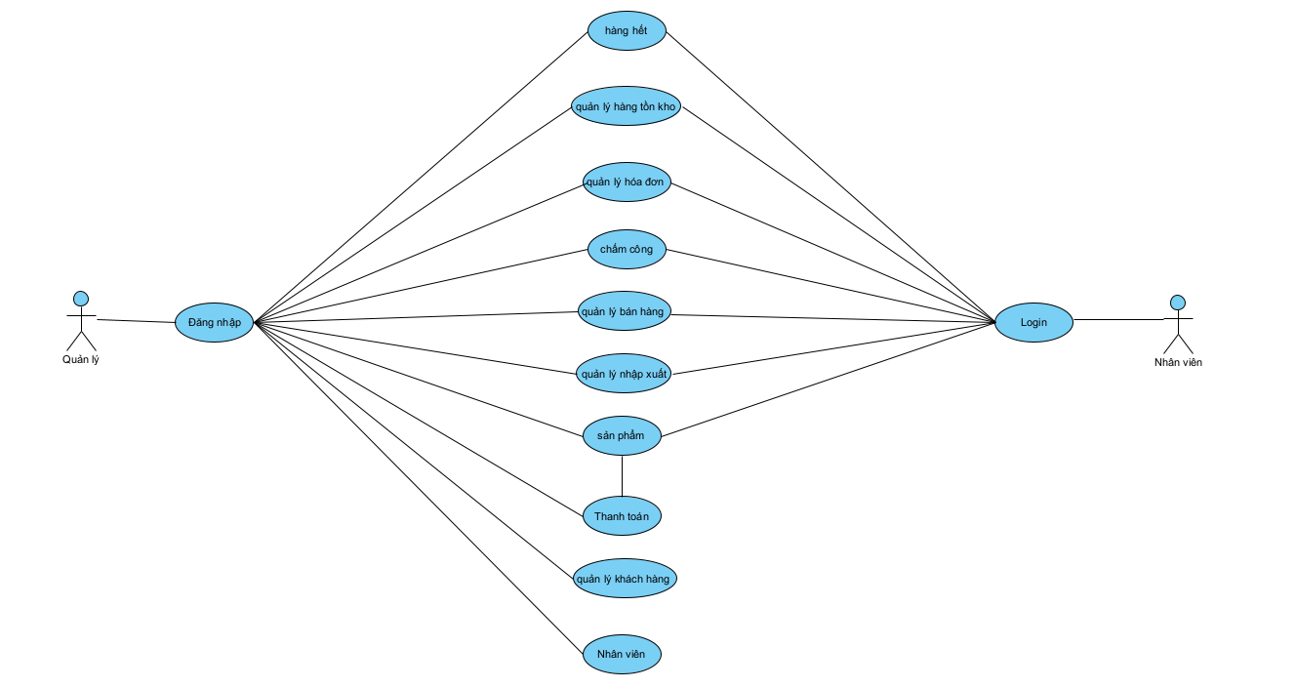
Biểu đồ use case tổng quát

Slide 10
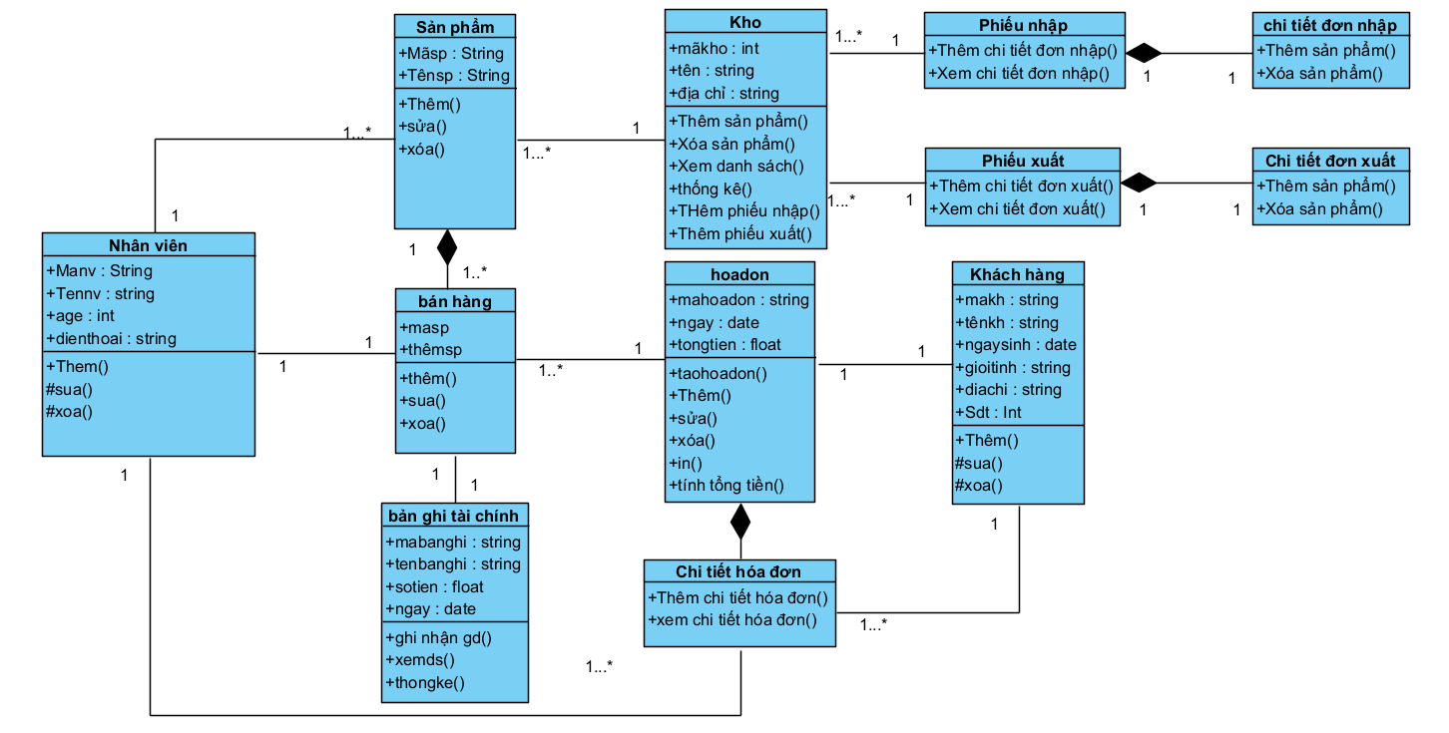
Biểu đồ lớp thực thể

Slide 11
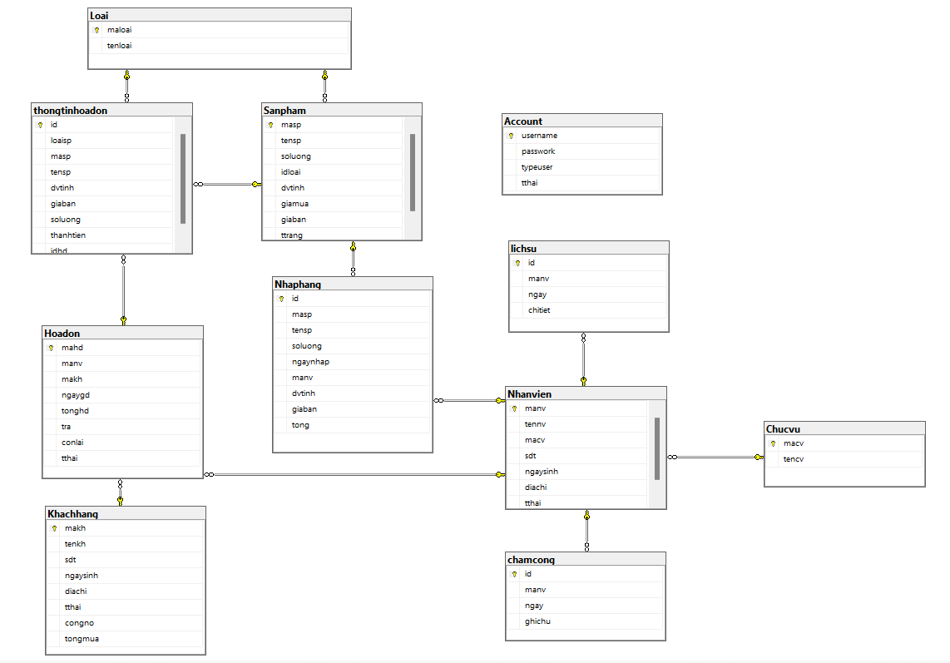
Mô hình cơ sở dữ liệu của hệ thống

Slide 12
Chương 3: Demo chức năng

Slide 13
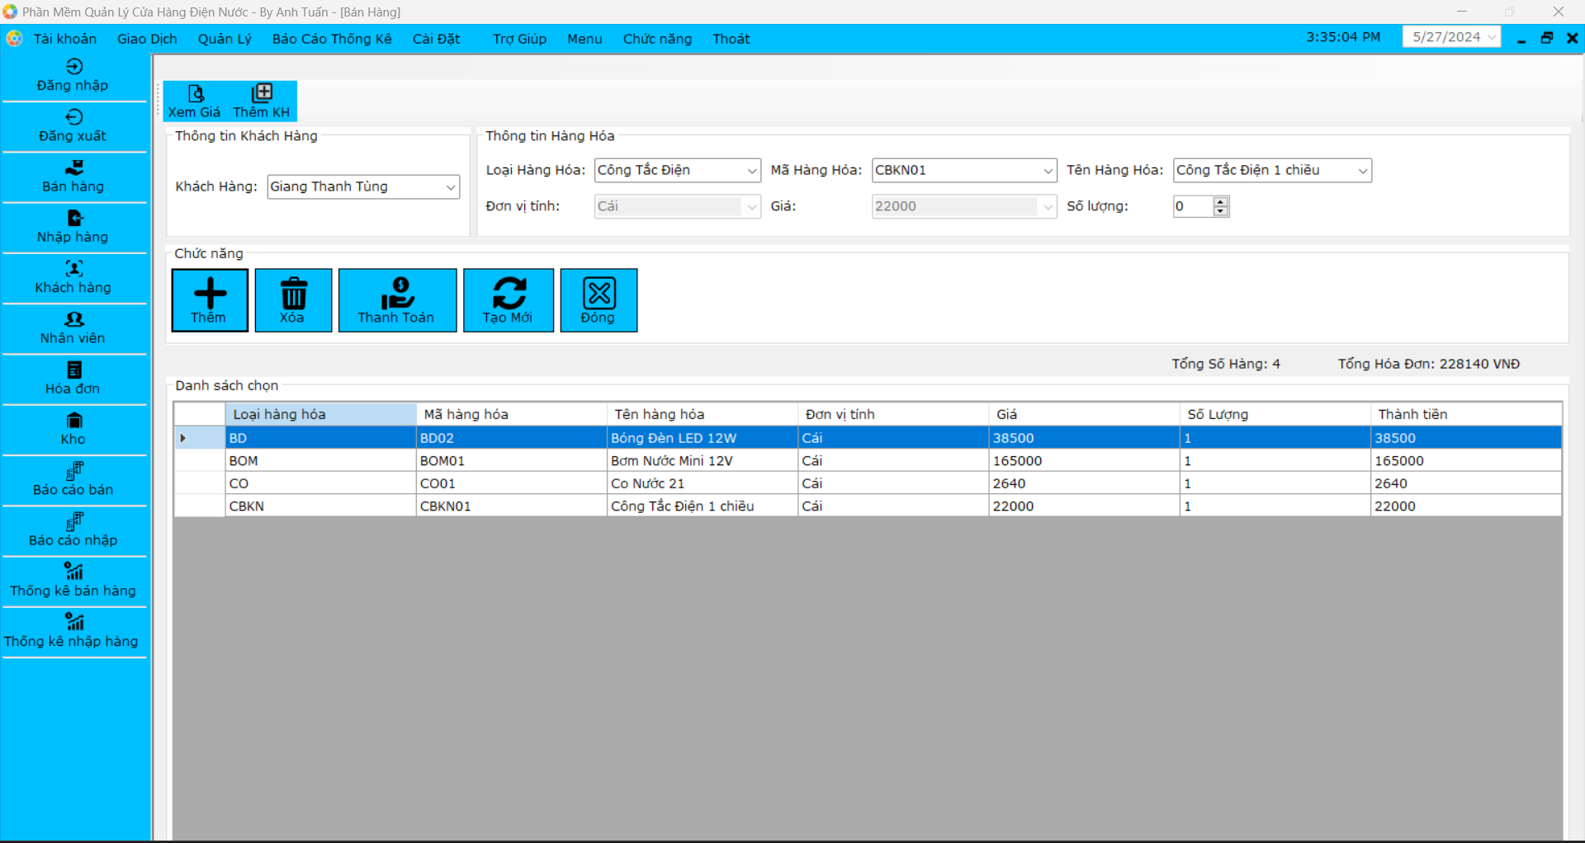
Chức năng bán hàng

Slide 14
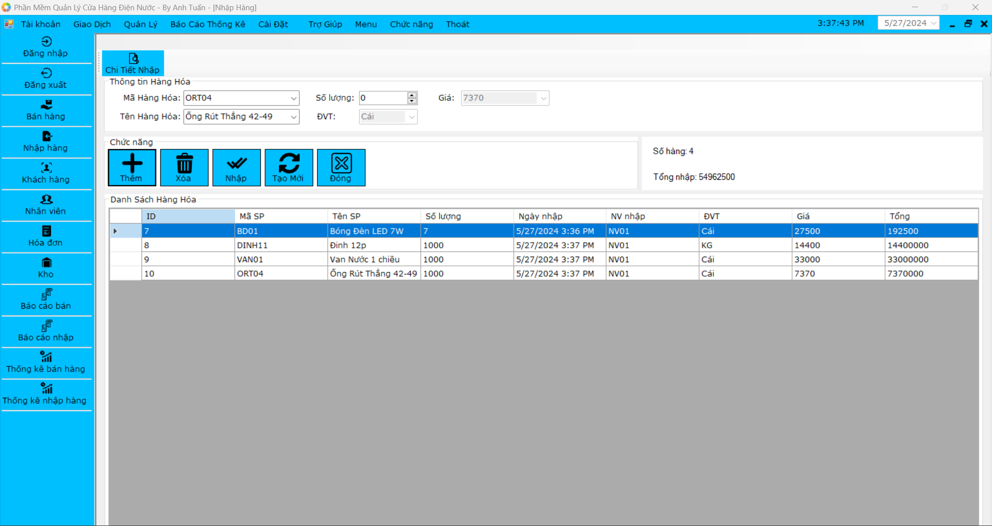
Chức năng nhập hàng

Slide 15
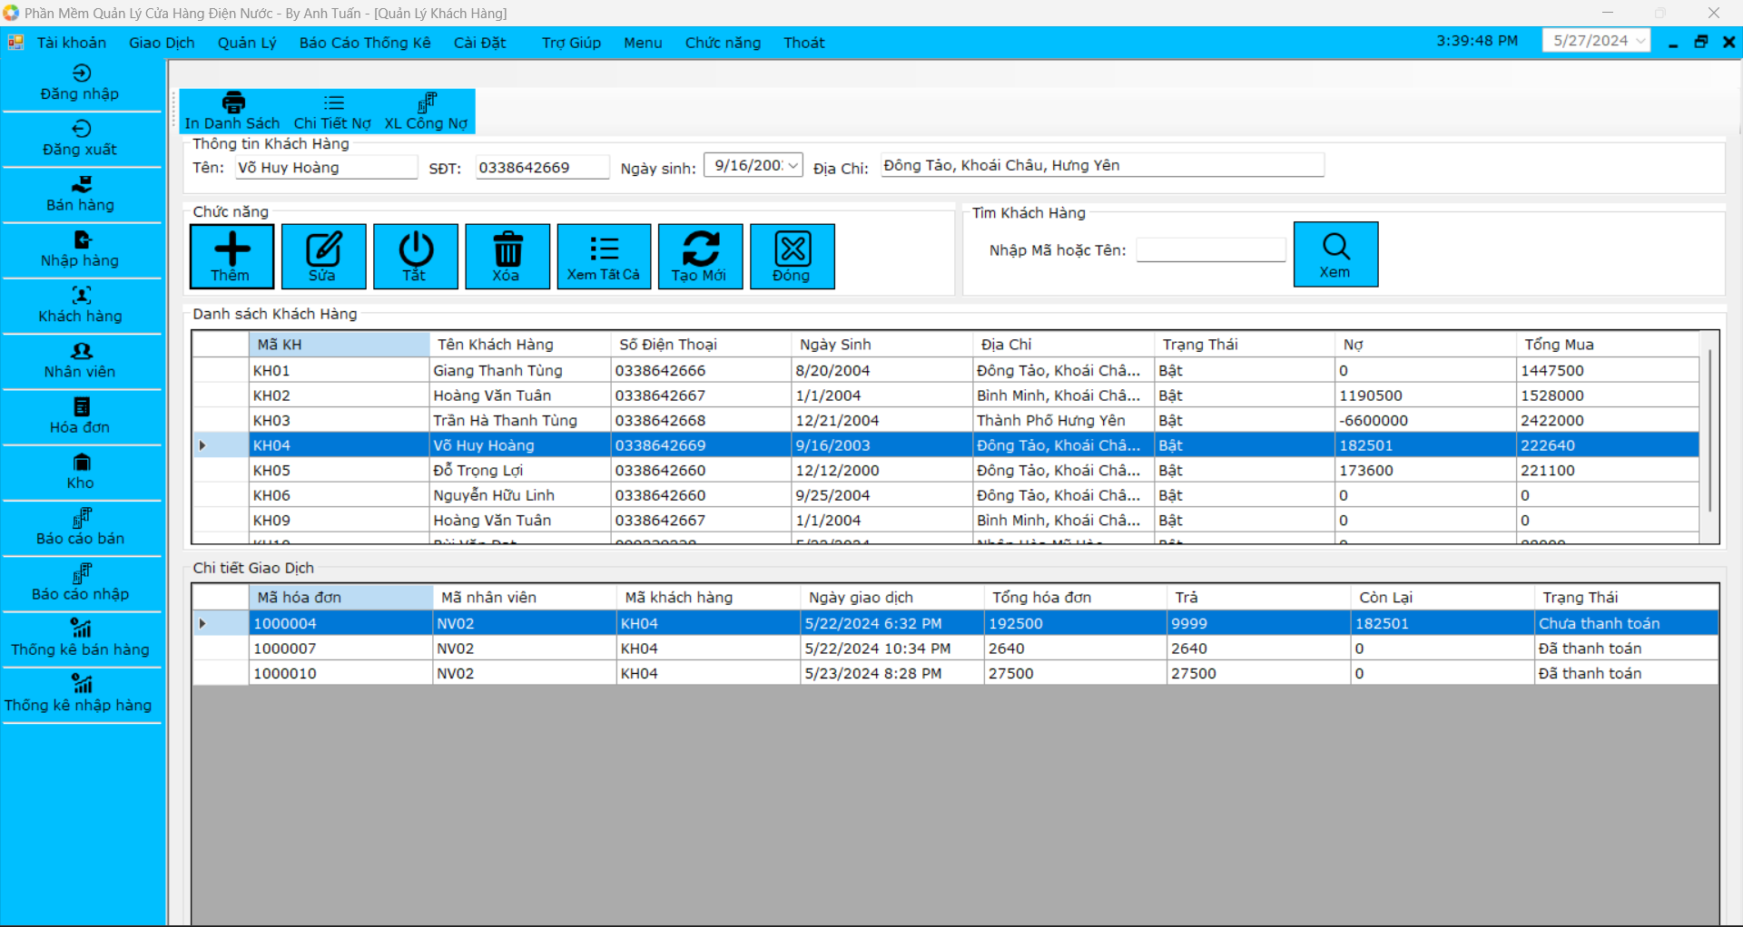
Chức năng quản lý khách hàng

Slide 16
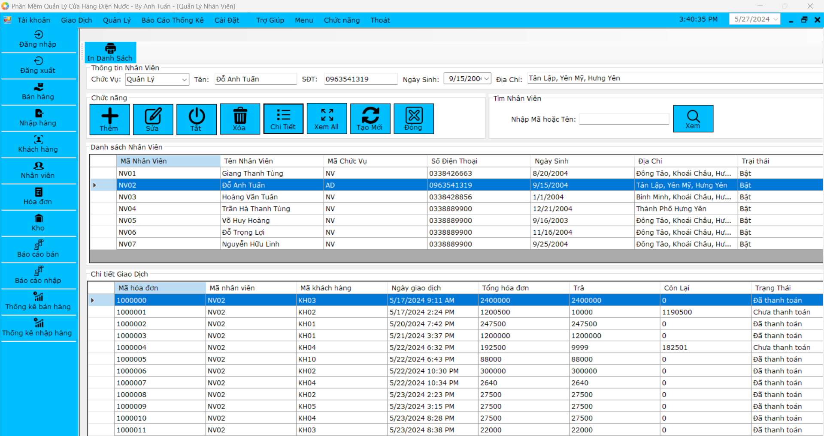
Chức năng quản lý nhân viên

Slide 17
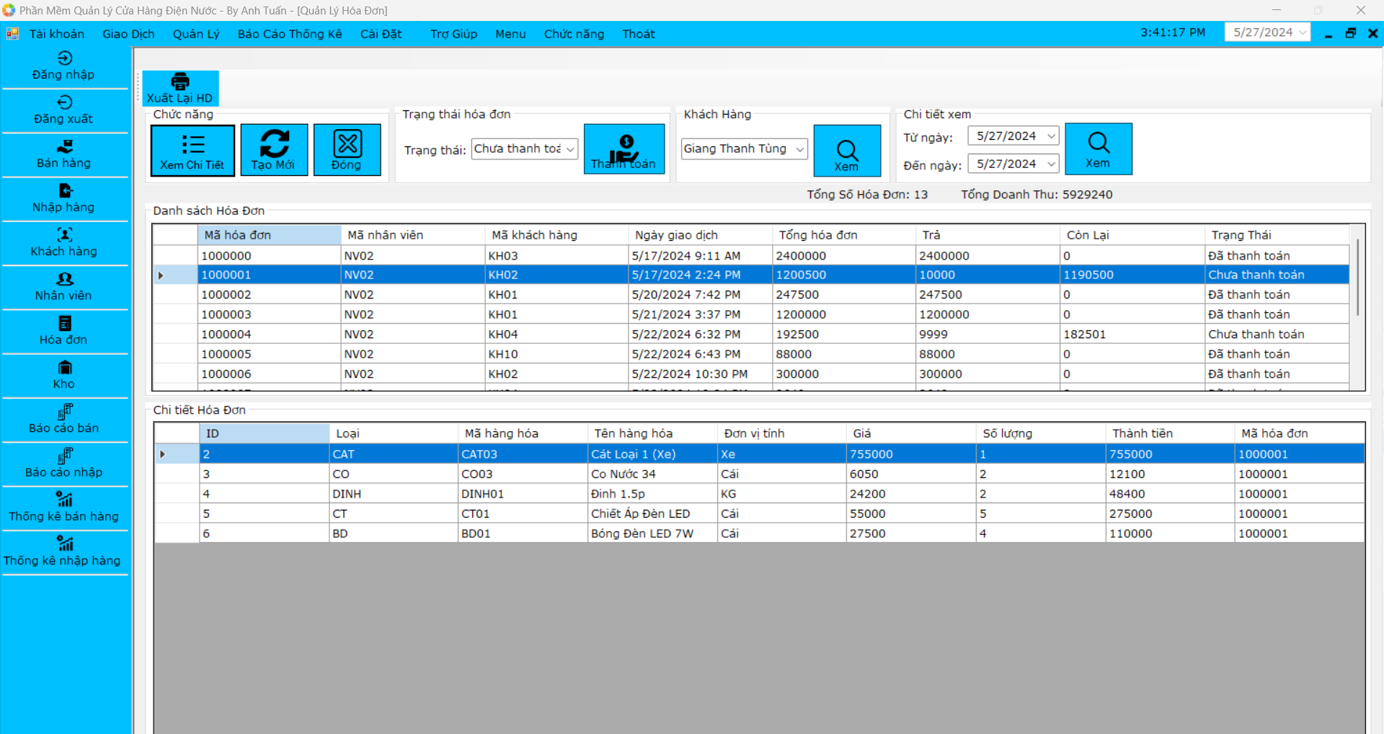
Chức năng quản lý hóa đơn

Slide 18
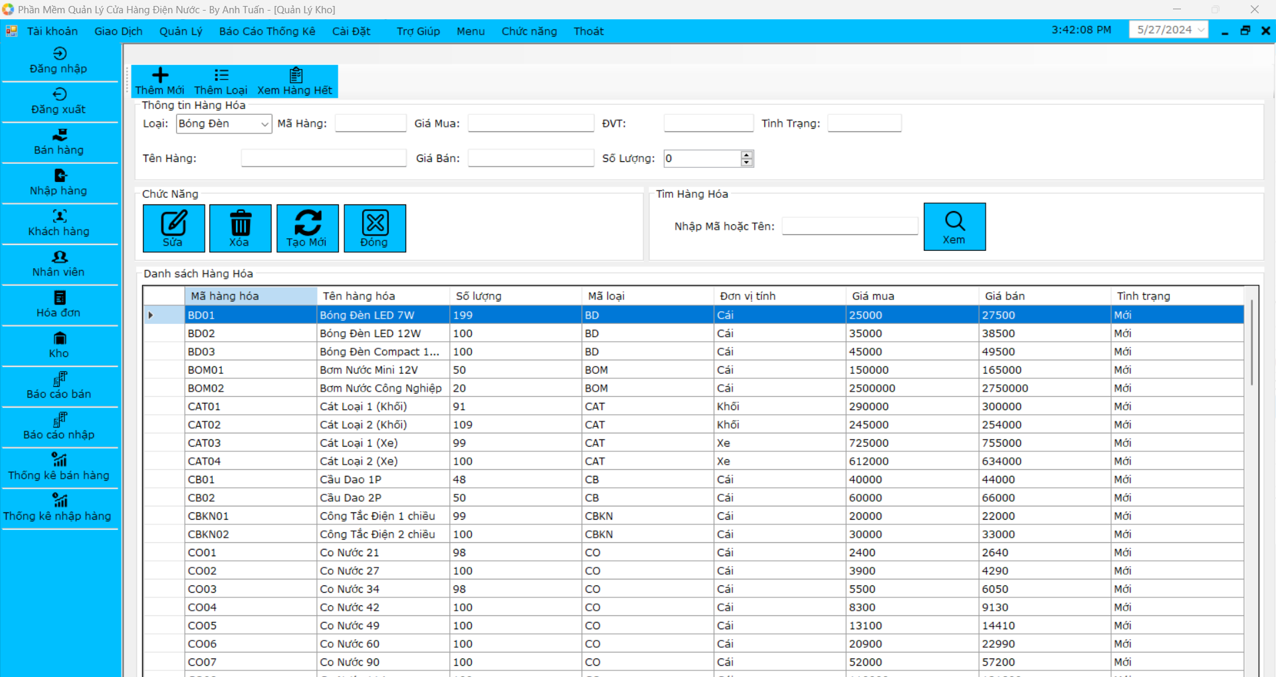
Chức năng quản lý kho

Slide 19
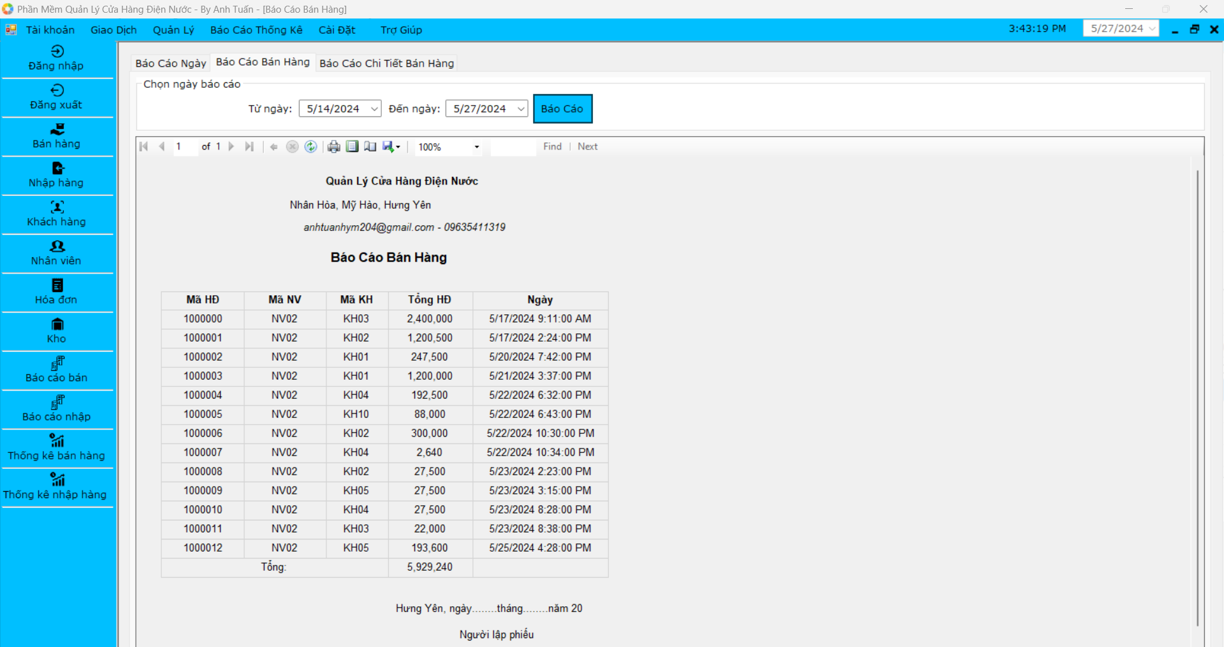
Chức năng báo cáo bán hàng

Slide 20
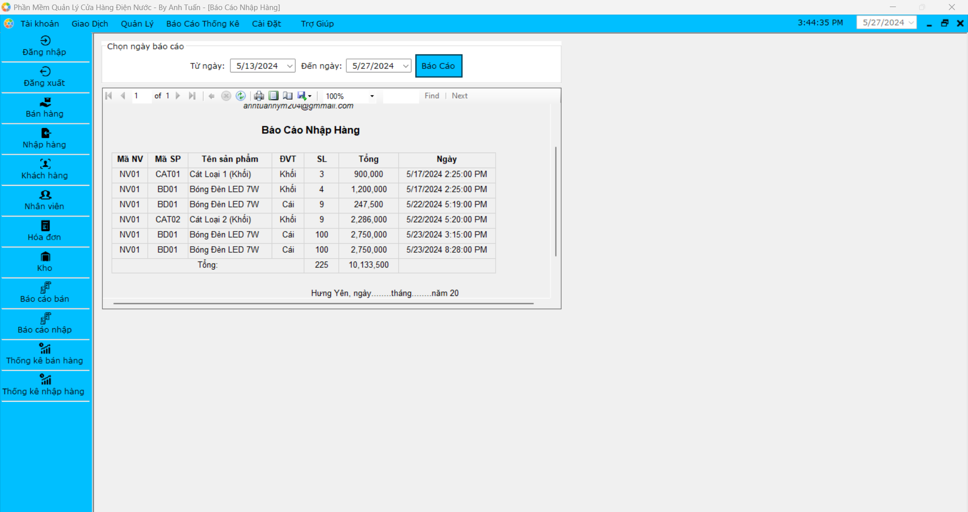
Chức năng báo cáo nhập hàng

Slide 21
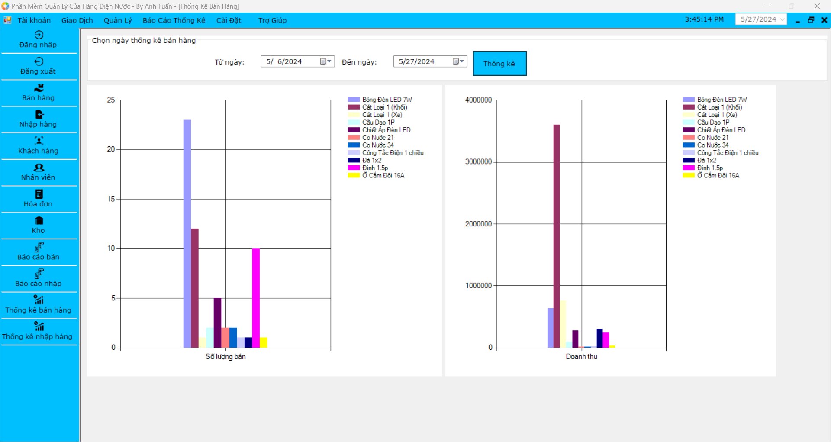
Chức năng thống kê bán hàng

Slide 22
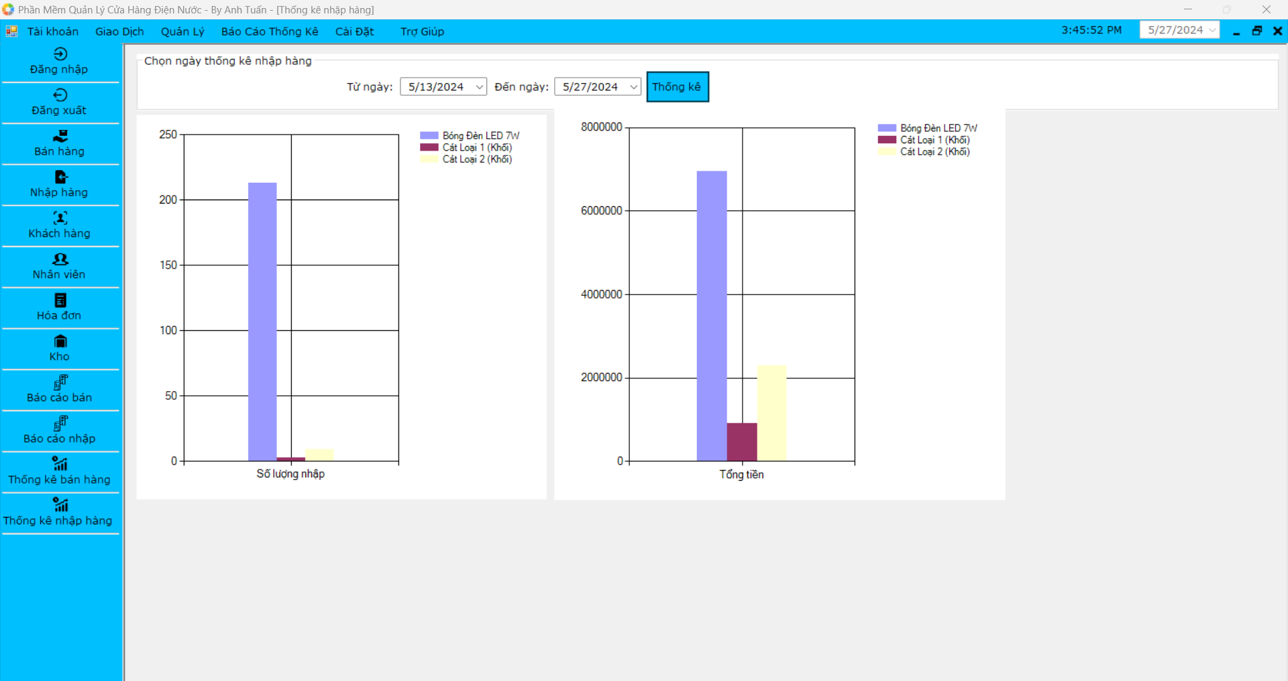
Chức năng thống kê nhập hàng

Slide 23
Chương 4: Tổng kết

Slide 24
Kết luận
Tóm lại, qua việc giới thiệu về đề tài quản lý cửa hàng điện nước, chúng ta đã hiểu rõ về mục tiêu của dự án, nội dung cụ thể và bài toán cần giải quyết. Biểu đồ use case đã minh họa các tác nhân và chức năng chính của hệ thống, trong khi đó cơ sở dữ liệu đã được thiết kế để đảm bảo quản lý dữ liệu một cách hiệu quả. Cuối cùng, qua demo ứng dụng, chúng ta đã có cái nhìn trực tiếp về cách mà hệ thống hoạt động và làm việc trong thực tế. Điều này cung cấp một cái nhìn tổng quan về sự phát triển và triển khai của dự án quản lý cửa hàng điện nước.

Slide 25
Thanks!
Do you have any questions?
anhtuanhym204@gmail.com

